Slide 1
Министерство образования Республики Башкортостан
ГАОУ СПО «Уфимский топливно-энергетический колледж»
Методическое сопровождение к уроку
по дисциплине «Литература» (10 класс)
Тема: Л.Н. Толстой. «Война и мир» как роман-эпопея
Автор: Жегалова С.Г.,
преподаватель литературы
2013 г.

Slide 2
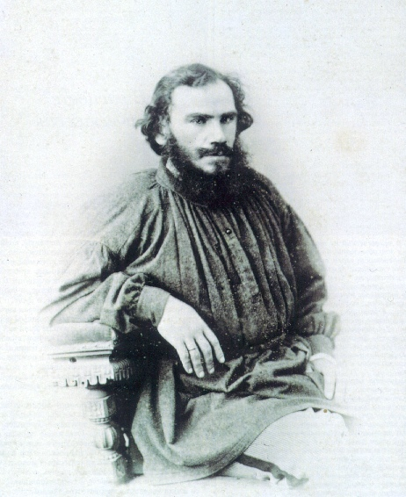
Л.Н. Толстой «Война и мир» как роман-эпопея (1863 – 1869 г.г.)

Slide 3
План
Время создания и историческая основа романа
Смысл названия
Система образов
Жанровое своеобразие
Проблематика романа
Особенности композиции и сюжета

Slide 4
1. Время создания и историческая основа романа
Л. Толстой возвращается в Петербург после окончания Крымской войны
1856 г. – возвращение из Сибири декабристов и их семей
Решение написать роман о декабристе
Время работы: 1863 – 1869 г.г.
1856
1825
1812
1805

Slide 5
1. Время создания и историческая основа романа
Хронология четырёхтомника:
I т. – 1805 г.
II т. – 1806 – 1811 г.г.
III т. – 1812 г.
IV т. – 1812 – 1813 г.г.
Эпилог -1820 г.
Территориальная «площадь»
Россия
Австрия
Пруссия
15 лет
Е
В
Р
О
П
А

Slide 6
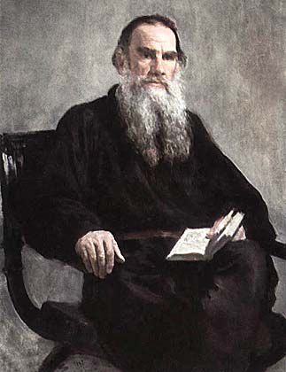
2. Смысл названия
Вселенная
Земной шар
Все люди
Община, общество крестьян
МiРЪ
Отсутствие войны, ссоры
Согласие, единодушие
Спокойствие
МИРЪ
МИР
МИР¹
Все формы материи в
земном и космическом пространстве
Земной шар, Земля
Всё живое, всё окружающее
Люди вообще
Порядок, строй жизни
МИР²
Согласие, отсутствие разногласий
Отсутствие войны
Прекращение военных действий, мирный договор
Покой, благополучие

Slide 7
2. Смысл названия
Война (в толстовском повествовании) – не только военные столкновения враждующих армий, это вообще вражда, непонимание, эгоистический расчёт, ложь, лицемерие, низость в человеческих отношениях
Мир – это жизнь народа без войны, это весь народ, без различия сословий, объединённый единым чувством боли за судьбу отечества

Slide 8
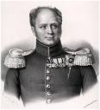
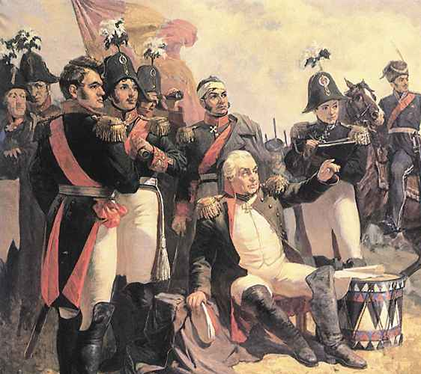
3. Система образов
≈ 600
действующих лиц
≈ 200
реальные исторические лица
Александр I
Кутузов, Багратион
Платов

Slide 9
3. Система образов
«люди мира»
«люди войны»
движет жажда согласия;
ненавидят лицемерие, ложь, которые разъединяют людей
Кутузов
князь Андрей
капитан Тушин
Платон Каратаев
Ростовы
семья Курагиных
Друбецкие
граф Растопчин
Наполеон
Александр I
движет чувство зависти, эгоизм;
несут разъединение, вражду, преступную аморальность
нелюбимые герои делают карьеру; внутренне не изменяются
любимые герои
ищут смысл жизни; сложная внутренняя жизнь

Slide 10
4. Жанровое своеобразие «Война и мир» - роман – эпопея
Эпопея – древний жанр, обширное повествование в стихах или прозе о выдающихся национально-исторических событиях
Роман – жанр, связанный с интересом к судьбе отдельной личности
эпопеи
Основные черты
романа
в центре – историческая судьба русского народа и его героическая роль в Отечественной войне 1812 г.
повествует о частной жизни людей, показывает их духовное становление

Slide 11
Закончить фразы:
От обычного романа он отличается:
масштабом времени и местом действия …;
количеством действующих лиц …;
представлены разные социальные слои населения
России и Европы …;
большим кругом жизненных явлений …;
показом исторических событий …

Slide 12
Эталон. От обычного романа он отличается:
масштабом времени и местом действия (сюжет разворачивается на протяжении 15 лет на территории России и Европы: Петербург, Москва, поместья Лысые Горы и Отрадное, Австрия, Смоленск, Бородино);
количеством действующих лиц (около 600 действующих лиц, среди них около 200 – реальные исторические деятели: Наполеон, Александр I, Кутузов, Багратион и др.);
представлены разные социальные слои населения России и Европы (поместное, московское, петербургское дворянство; чиновники; армия; крестьяне)

Slide 13
большим кругом жизненных явлений (большое число сюжетных линий);
показом исторических событий, которые существенно влияют не только на жизнь отдельных людей, но и на жизнь целых народов и государств (правление Александра I; война Франции с Пруссией, Австрией и Россией, война 1812 г.)

Slide 14
5. Проблематика романа
Нравственно-этические
проблемы
Философские
Социально-политические
в центре повествования несколько поколений, несколько семей
взгляды на исторический процесс
социальные и политические конфликты эпохи
показ взросления героев, формирование личности
непротивление злу насилием
наличие реальных исторических лиц
анализ «диалектики души» героев (психологический анализ)
жизнь и смерть, война и мир, мироздание и человек
использование исторических документов
«семейная проблематика»: любовь, помолвка, свадьба, рождение и воспитание детей и т.д.

Slide 15
Задание. Определите жанровые элементы в романе-эпопее
Семейно-бытовой (в центре повествования несколько поколений, несколько семей, «семейная проблематика»: любовь, помолвка, свадьба, рождение и воспитание детей и т.д.);
Психологический (показ взросления героев, формирование личности, анализ «диалектики души» героев (психологический анализ);
Философский (взгляды на исторический процесс; жизнь и смерть, война и мир, мироздание и человек; концепция непротивление злу насилием);
Исторический (наличие реальных исторических лиц;
использование исторических документов; социальные и политические конфликты эпохи).

Slide 16
Вопросы для контроля:
1. Как в процессе работы изменялся замысел романа? 2. Как вы понимаете смысл названия «Война и мир»? 3. В чем заключается жанровое своеобразие «Войны и
мира»? Чем книга отличается от известных романов
ХIХ века? 4. Как группируется система образов в романе-эпопее? 5. Как вы думаете, для чего в романе-эпопее нужен эпилог?

Slide 17
Литература
Русская литература XIX века. 10 кл. В 2 ч. Ч. 2: учебник для общеобразовательных учреждений / А.Н. Архангельский, Д.П. Бак, М.А. Кучерская и др. ; под ред. А.Н. Архангельского. – М.: Дрофа, 2005 г. – 510 с.
Литература: учебник для учреждений начального и среднего профессионального образования: в 2ч. [Г.А. Обернихина, А.Г. Антонова, И.Л. Вольнова и др.]; под редакцией Г.А. Обернихина. – М.: Издательский центр «Академия», 2012. – 384 с.

